Slide 1
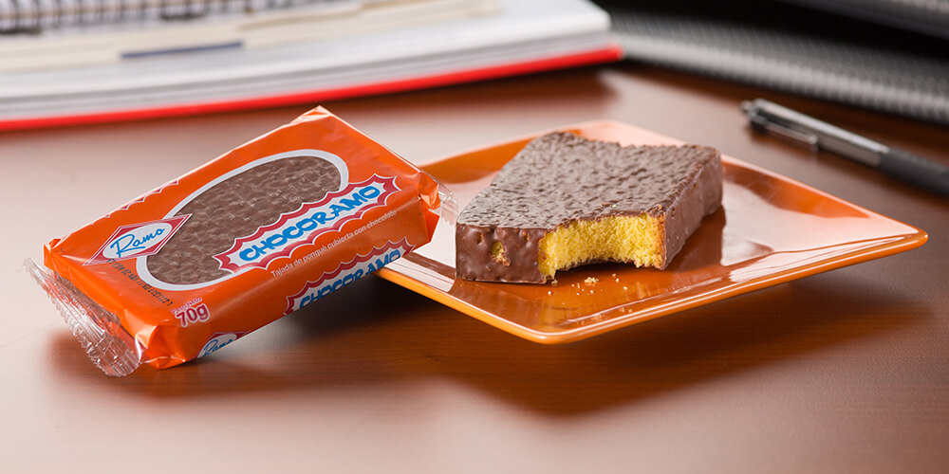

Slide 2
INFLACIÓN EN COLOMBIA
Por: Aron Forero

Slide 3
¿QUE ES?
Es el aumento generalizado de precios existentes en el mercado durante un periodo de tiempo

Slide 4
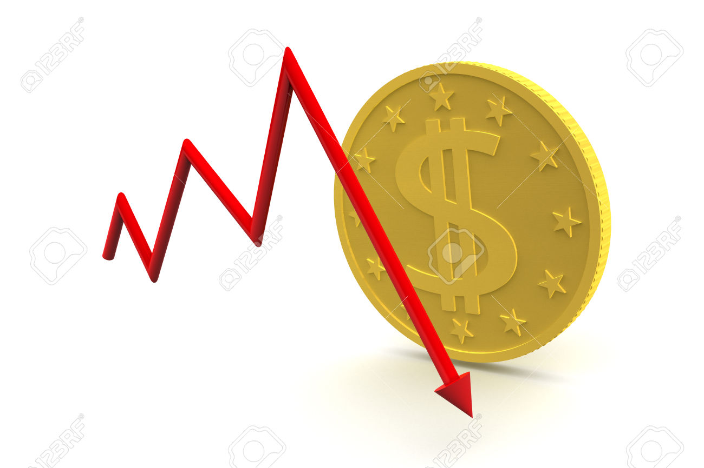

Efectos Negativos...

Slide 5

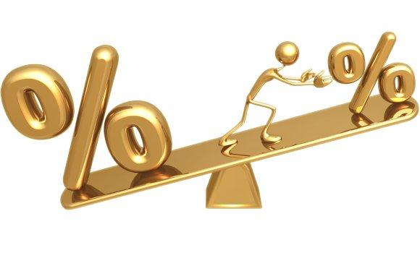
Efectos Positivos...

Slide 6
Causas
Tipos de inflación:
Inflacion de Demanda
Inflacion de Oferta

Slide 7


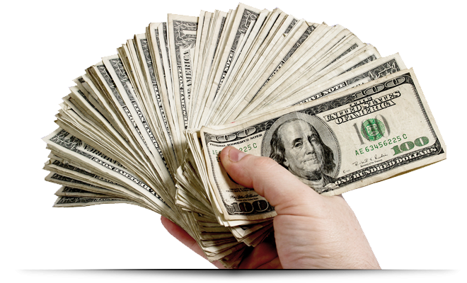
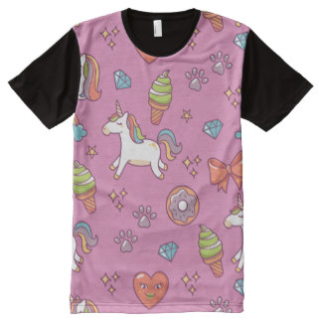


Inflación por Demanda

Slide 8
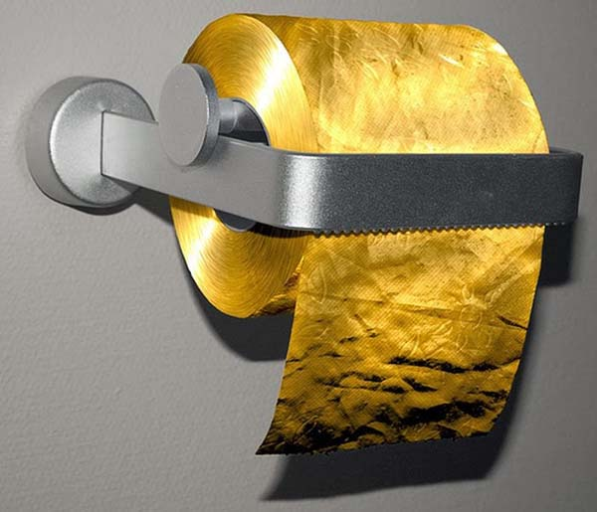

Inflacion por Oferta
5.0 EN ECONOMIA EMPRESARIAL

Slide 9
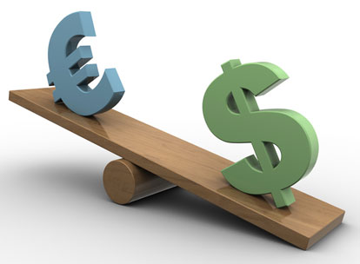
Inflación por Devaluacion

Slide 10
Inflación en Colombia...

Slide 11
Gracias

